Slide 1
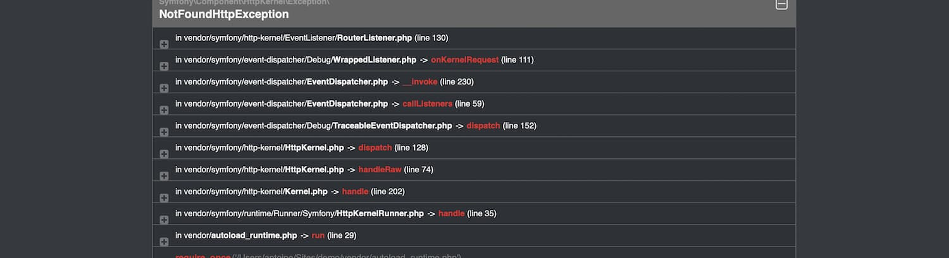
Symfony sessions
Hoe werkt het

Slide 2
Inhoud
Terugblik wat ken je al?
Wat is een session
Hoe maak je dat in Symfony
Producten opslaan in sessie
Aan het werk!
Laatste 3 producten tonen
Aan het werk!

Slide 3
Wat ken je al?
Je cloned en start een Symfony repository
Je maakt de CRUD-onderdelen van een Entity
Je maakt een Entity met onderlinge relatie(s) (Many-to-One en One-to-Many)
Je maakt een registratiepagina met User entity
Je maakt een inlogpagina en kan deze verwerken
Je begrijpt hoe de rollen werken in Symfony en kan deze verwerken in een Controller en Twig bestand
Je maakt een Entity met een Many-to-Many relatie naar een andere Entity
Je maakt een formulier en kan deze customizen
Als je ergens informatie mist, check https://mbo-sd.nl

Slide 4
Aan de slag, clone de repository en zorg dat de applicatie werkt. classroom.github.com/a/xpuAMuwM Clone de repository Kopieer de .env naar .env.local Maak een database aan (bv. prodcat/ symfony-oefen) Pas de regel aan in de .env.local Importeer de backup in de nieuwe database Voer composer install uit (dit kan even duren) Start symfony server met symfony serve Toon het welkomscherm

Slide 5
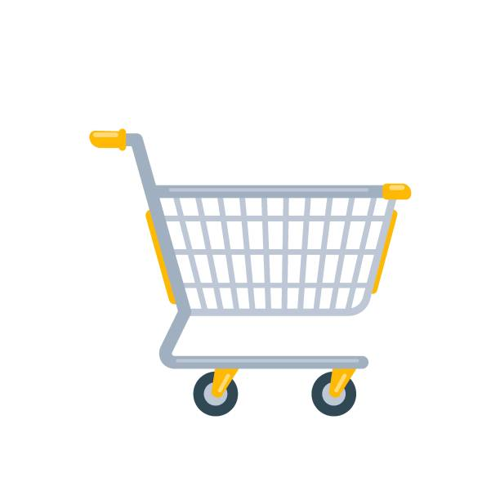
Wat is een sessie?
In een sessie kun je data opslaan
Alleen voor de huidige ingelogde gebruiker

Slide 6
Voorbeelden?
Klassieke voorbeeld, de winkelwagen.
Laatstbezochte pagina’s.
Onthouden van data tussen formulieren (wizard style).
Opslaan van weergave instellingen of andere persoonlijke instellingen van een gebruiker.

Slide 7
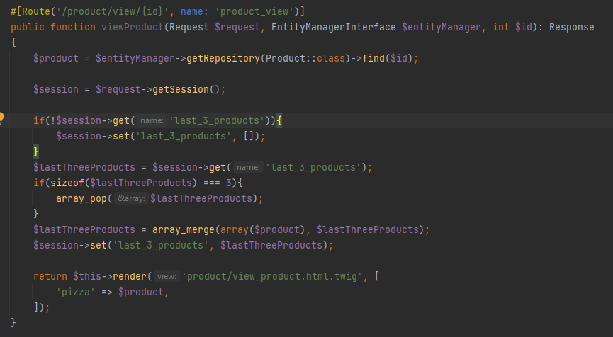
Producten opslaan in een sessie

Slide 8
Aan de slag! Implementeer de code van de vorige slide in jouw product view pagina om de laatst bezochte producten op te slaan in de sessie.

Slide 9
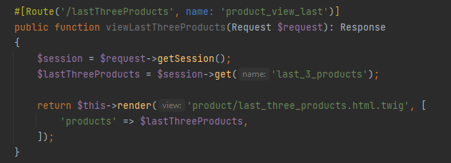
Weergeven van de laatste bezochte producten uit de sessie

Slide 10
Aan de slag! Implementeer de code van de vorige slide en maak een pagina waar je de laatst bezochte producten toont.

